Slide 1
Principy hodnocení VO pro segment VŠ v Metodice 2017+
Ministerstvo školství, mládeže a tělovýchovy
Karmelitská 529/5, Malá Strana, 118 12 Praha 1 • tel.: +420 234 811 111
msmt@msmt.cz • www.msmt.cz

Slide 2
Obsah prezentace
Základní principy hodnocení a financování VO podle M2017+
Proces hodnocení
Moduly M3, M4 a M5 v segmentu VŠ
Upozornění:
Prezentované principy a procesy hodnocení i financování se vztahují k aktuální verzi připravovaných dokumentů, tj. k 14. 5. 2019, přičemž před jejich finálním schválením příslušnými orgány může dojít ke změnám.

Slide 3
Základní principy hodnocení a financování VO podle M2017+
Tři úrovně hodnocení:
centrální/národní úroveň hodnocení
hodnocení na úrovni poskytovatelů DKRVO
hodnocení pro potřeby řízení výzkumné organizace
Každá úroveň hodnocení vyžaduje různé detailní informace, hodnocení v různých úrovních nelze směšovat ani zaměňovat. To samé platí i o distribuci prostředků z hlediska poskytovatele a v rámci VO
Hodnocení VŠ a financování jsou v souladu s Metodikou 2017+ odlišné procesy
Financování, resp. způsob „překlopení výsledků hodnocení do modelu financování“ je v působnosti poskytovatele a jeho interních norem

Slide 4
Základní principy pokračování
Implementační fáze hodnocení
Financování DKRVO do roku 2020 (přechodné období): podle M1 + M2
Metodika: stabilizační (výše DKRVO podle Metodiky 2012-2015) + motivační část (nárůsty prostředků DKRVO proti roku 2018)
Kompletní hodnocení
Plný náběh Metodiky 2017+ = plné hodnocení (hodnocení RVVI v M1 a M2 + implementace M3-M5 poskytovatelem v roce 2020 + rozdělení prostředků na DKRVO na roky 2021-2025)
Konec dělení na stabilizační a motivační část
Fixace části prostředků a část přerozdělovaná dle kompletního hodnocení v M1-M5

Slide 5
Základní principy pokračování
Prostředky na institucionální podporu na dlouhodobý koncepční rozvoj výzkumné organizace v působnosti MŠMT – návrh RVVI k 13. 5. 2019
Příjemcem 99,3 % dotace jsou veřejné vysoké školy
 | 2017 | 2018 | 2019 | 2020 | 2021 | 2022
prostředky v tis. Kč | 5 841 991 | 6 643 498 | 6 837 097 | 7 706 844 | 7 716 844 | 7 716 844
meziroční nárůst (%) | X | 13,7 | 2,9 | 12,7 | 0,1 | 0
nárůst 2020 oproti 2017 (%) | 31,9

Slide 6
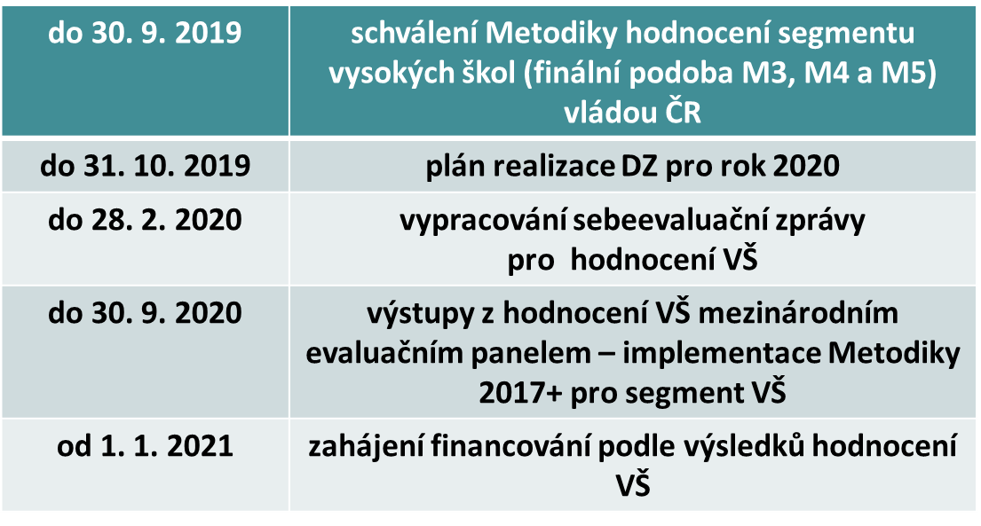
Základní principy pokračování
Indikativní harmonogram

Slide 7
Proces hodnocení - návrh
Přípravná fáze
VŠ, které o to požádají, budou MŠMT pověřeny organizačním zabezpečením realizace svého hodnocení dle Metodiky 2017+ pro segment VŠ
Podání návrhu VŠ na pověření organizačním zabezpečením realizace hodnocení
Návrh musí obsahovat zejména:
Návrh složení MEP
Statut a jednací řád MEP odpovídající vzorovému statutu a jednacímu řádu
Harmonogram hodnocení vysoké školy odpovídající rámcovému harmonogramu
Návrh výdajů na organizační zabezpečení realizace hodnocení vysoké školy (podklad pro žádost o navýšení DKRVO)
Další náležitosti stanovené poskytovatelem

Slide 8
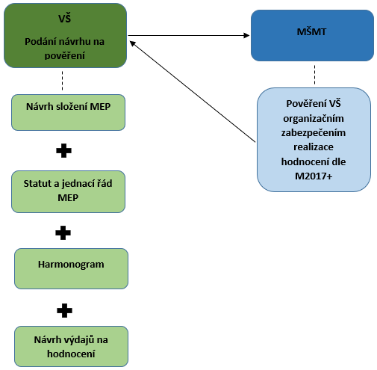
Proces hodnocení pokračování
MŠMT návrh na pověření posoudí, případně si vyžádá doplnění či úpravu podkladů -> MŠMT danou VŠ pověří organizačním zabezpečením realizace hodnocení dle M2017+VŠ
Pokud VŠ o pověření nepožádá -> hodnocení organizačně zabezpečí MŠMT

Slide 9
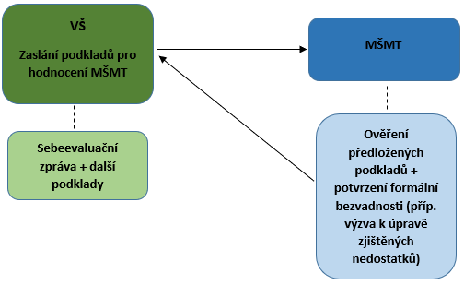
Proces hodnocení pokračování
Zaslání podkladů pro hodnocení
VŠ v souladu se zveřejněnou dokumentací předloží MŠMT sebeevaluační zprávu (v aj) + další podklady pro hodnocení -> obsah předložených podkladů bude ověřen z hlediska formálních náležitostí a obsahové úplnosti (v případě zjištění nedostatků bude žádost vrácena dané VŠ k úpravě)
Po potvrzení formální bezvadnosti podkladů -> podklady zasílá VŠ členům MEP

Slide 10
Proces hodnocení pokračování
Realizační fáze
Hodnocení MEP
Činnost MEP je zahájena jeho ustavením a jmenováním předsedy
Jednání MEP probíhá per rollam, avšak alespoň jednou se uskuteční osobní jednání na místě (on-site visit)
Evaluační zpráva MEP o hodnocení vysoké školy
Výstupem z hodnocení MEP je evaluační zpráva
MŠMT vyhodnotí úplnost a formální správnost zprávy, případně si vyžádá dopracování

Slide 11
Proces hodnocení pokračování
Protokol o hodnocení vysoké školy poskytovatelem
MŠMT zpracuje protokol o hodnocení vysoké školy (protokol I), jehož součástí je zpráva MEP
Protokol I, obsahující hodnocení modulů M3-M5, je podkladem pro společné jednání o hodnocení vysoké školy stanovené Metodikou 2017+
Projednání výsledku hodnocení
Kompletní výsledky hodnocení jsou projednány v rámci společného jednání – MŠMT, RVVI, ČKR
O výsledku hodnocení každé hodnocené vysoké školy zpracuje poskytovatel protokol (protokol II) obsahující kompletní hodnocení všech modulů
Výsledek hodnocení a doporučení z něho vyplývající bude projednán s vedením hodnocené VŠ

Slide 12
Grafické schéma realizační fáze

Slide 13
Principy sběru dat a informací pro účely hodnocení VŠ
Předchozí schémata budou popsána v dopracování M2017+
Sběr dat a informací pro tvorbu sebe evaluační zprávy provádějí samy VŠ
Co nejmenší administrativní zátěž pro VŠ (většinu informací již VŠ zpracovávají a vykazují pro jiné účely)
CRP 22 – pilotní ověření sběru dat a informací (UK, MU, UP)
Pomoc ze strany IS VaVaI zprostředkovaná z MŠMT

Slide 14
Moduly M3, M4 a M5 v segmentu VŠ
M3
Výsledky s ekonomickým nebo společenským dopadem, granty aplikovaného výzkumu, přenos výsledků do praxe, spolupráce s aplikační sférou, transfer technologií
M4
Výzkumné prostředí instituce – řízení výzkumu, HR, kariéra ve výzkumu, doktorské studium, výzkumné infrastruktury a sdílení přístrojů, mobilita doktorandů a akademiků, úspěšné zapojení akademiků do mezinárodního výzkumného prostředí, dobrá praxe ve výzkumu
M5
Mise, vize, cíle a strategie ve výzkumu, národní a mezinárodní kontext výzkumné činnosti, nástroje k naplňování výzkumné strategie, strategie umístění/posunu v žebříčcích univerzit nebo jiných externích hodnoceních

Slide 15
MODUL M3
SPOLEČENSKÁ RELEVANCE / SPOLEČENSKÝ PŘÍNOS HODNOCENÉ FAKULTY
3.1 Vlastní hodnocení společenského přínosu výzkumu v oborech rozvíjených na hodnocené fakultě a fakulty jako celku (popisné kritérium)
PROJEKTY APLIKOVANÉHO VÝZKUMU
3.2 Projekty aplikovaného výzkumu
3.3 Projekty smluvního výzkumu
3.4 Výnosy z neveřejných zdrojů (mimo smluvní výzkum) získaných výzkumnou činností
VÝSLEDKY APLIKOVANÉHO VÝZKUMU
3.5 Výsledky aplikovaného výzkumu s existujícím nebo perspektivním ekonomickým dopadem na společnost
3.6 Významné výsledky aplikovaného výzkumu s jiným než ekonomickým dopadem na společnost
SPOLUPRÁCE S MIMOAKADEMICKÝM PROSTŘEDÍM A TRANSFER TECHNOLOGIÍ
3.7 Přehled nejvýznamnějších interakcí akademického výzkumu s mimouniverzitní aplikační/firemní sférou
3.8 Systém a podpora transferu technologií a ochrany duševního vlastnictví
3.9 Strategie zakládání a podpora spin-off firem (lze vztáhnout k celé VŠ se zdůrazněním fakultních specifik)
UZNÁNÍ VÝZKUMNOU KOMUNITOU
3.10 Přehled nejvýznamnějších individuálních ocenění za výzkum
3.11 Uznání mezinárodní komunitou v oblasti výzkumu (volená členství v odborných společnostech, účast v edičních radách mezinárodních vědeckých časopisů, zvané přednášky na zahraničních institucích atd.)
POPULARIZACE VÝZKUMU
3.12 Přehled nejvýznamnějších aktivit v oblasti popularizace výzkumu a komunikace s veřejností

Slide 16
Modul 3 v segmentu vš
12 hodnoticích kritérií (+ tabulky)
Hodnocenou jednotkou v M3 je fakulta nebo jiná relevantní součást vysoké školy, např. ústav. Každá hodnocená jednotka bude přihlášena do kategorie FORD
Míru společenského významu jednotlivých kritérií v rámci 6 kategorií FORD reflektuje indikativní relevance (kalibrace) nadefinovaná pro každé kritérium v daném FORDu
Kalibrace je zohledněna na stupnici hodnocení, která má pro každou ze 6 kategorií FORD jiné bodové rozpětí
Součet bodů získaných za jednotlivá kritéria ukáže výsledek hodnocené jednotky na stupnici hodnocení v dané kategorii FORD
Bodové hodnocení každého kritéria se následně doplní o slovní hodnocení vč. nepovinného doporučení

Slide 17
KRITÉRIA |  | KATEGORIE FORD
 |  | Natural Science | Engineering and Technology | Medical and Health Sciences | Agricultural and Veterinary Sciences | Social Sciences | Humanities and the Arts
3.2 | Projekty aplikovaného výzkumu* | 4* | 5* | 3* | 5* | 4* | 3*
3.3 | Projekty smluvního výzkumu* | 4* | 5* | 4* | 5* | 3* | 1*
3.4 | Výnosy z neveřejných zdrojů* | 5* | 5* | 4* | 5* | 2* | 1*
3.5 | Výsledky aplikovaného výzkumu s ekonomickým dopadem na společnost* | 4* | 5* | 3* | 5* | 2* | 1*
3.6 | Výsledky aplikovaného výzkumu s jiným než ekonomickým dopadem na společnost* | 3* | 3* | 5* | 3* | 5* | 5*
3.7 | Interakce akademického výzkumu s mimouniverzitní aplikační/firemní sférou | 4* | 5* | 5* | 5* | 4* | 4*
3.8 | Systém a podpora transferu technologií a ochrany duševního vlastnictví | 5* | 5* | 4* | 5* | 1* | 1*
3.9 | Strategie zakládání a podpora spin-off firem (lze vztáhnout k celé VŠ se zdůrazněním fakultních specifik) | 4* | 5* | 4* | 4* | 1* | 1*
3.10 | Významná individuální ocenění za výzkum | 5* | 5* | 5* | 5* | 5* | 5*
3.11 | Uznání mezinárodní komunitou v oblasti výzkumu (volená členství v odborných společnostech atd.) | 5* | 5* | 5* | 5* | 5* | 5*
3.12 | Významné aktivity v oblasti popularizace výzkumu a komunikace s veřejností | 5* | 5* | 4* | 5* | 5* | 5*
CELKOVÁ INDIKATIVNÍ RELEVANCE |  | 48* | 53* | 46* | 52* | 37* | 32*

Slide 18
STUPNICE HODNOCENÍ M3 Natural Sciences >47 bodů Excellent 40–47 bodů Very Good 33–39 bodů Good 27–32 bodů Average 21–26 bodů Below average 0–20 bodů Unsatisfactory Engineering and Technology >52 bodů Excellent 47–52 bodů Very Good 40–46 bodů Good 32–39 bodů Average 24–31 bodů Below average 0–23 bodů Unsatisfactory Humanities and the Arts >31 bodů Excellent 27–31 bodů Very Good 21–26 bodů Good 15–19 bodů Average 8–14 bodů Below average 0–7 bodů Unsatisfactory

Slide 19
Modul 4 v segmentu vš
ORGANIZACE, ŘÍZENÍ A PODPORA VÝZKUMU
4.1 Organizace a řízení výzkumu
4.2 Systém podpory výzkumu a stimulační opatření pro špičkovou vědu
4.3 Institucionální pravidla využití institucionální podpory (DKRVO)
4.4 Strategie zakládání, financování a dlouhodobého rozvoje a udržitelnosti výzkumných center
4.5 Systém vzdělávání v oblasti ochrany duševního vlastnictví a transferu technologií
PHD STUDIUM
4.6 Organizace doktorského studia
4.7 Internacionalizace doktorského studia
4.8 Navazující kariéry absolventů doktorského studia
4.9 Pravidla financování doktorských studentů, včetně zahraničních (stimulační a motivační nástroje)

Slide 20
Modul 4 v segmentu vš
NÁRODNÍ A MEZINÁRODNÍ SPOLUPRÁCE A MOBILITA VE VÝZKUMU
4.10 Významné spolupráce ve výzkumu na národní úrovni
4.11 Významné spolupráce ve výzkumu na mezinárodní úrovni
4.12 Mobilita akademických a výzkumných pracovníků (vč. sektorové a mezisektorové mobility)
4.13 Internacionalizace vnitřního prostředí
LIDSKÉ ZDROJE A KARIÉRA VE VÝZKUMU
4.14 Systém kariérního růstu akademických a výzkumných pracovníků
4.15 Systém hodnocení akademických a výzkumných pracovníků a obsazování klíčových pozic ve výzkumu
4.16 Systém náboru výzkumných a akademických pracovníků z externího prostředí
4.17 Struktura lidských zdrojů
4.18 Opatření týkající se genderové rovnosti
FINANČNÍ ZDROJE PRO VÝZKUM
4.19 Struktura finančních zdrojů pro výzkum
4.20 Podpora získávání zahraničních výzkumných projektů (vč. strategie k získávání prestižních zahraničních finančních zdrojů pro výzkum)

Slide 21
Modul m4 v segmentu vš
FORMATIVNÍ HODNOCENÍ VÝZKUMU A START-UP STRATEGIE (S APLIKAČNÍM POTENCIÁLEM)
4.21 Interní a externí systém hodnocení výzkumných jednotek (skupin, týmů, kateder, ústavů)
4.22 Podmínky vzniku nových týmů a zavádění nových výzkumných témat (tzv. start-up strategy)
4.23 Externí poradní orgány pro výzkum (např. mezinárodní vědecká rada)
VÝZKUMNÁ INFRASTRUKTURA
4.24 Systém pořizování a obnovy přístrojů a vybavení pro výzkum
4.25 Systém sdílení přístrojů a vybavení pro výzkum
DOBRÁ PRAXE VE VÝZKUMU / RESEARCH INTEGRITY
4.26 Vnitřní pravidla a opatření pro udržování dobré praxe ve výzkumu (např. Code of Conduct for Research Integrity, Ethical Issues)
4.27 Strategie otevřeného přístupu k informacím z výzkumu (Open Access)
4.28 Strategie správy výzkumných dat (Data Management)

Slide 22
Modul m4 v segmentu vš příklady
ORGANIZACE, ŘÍZENÍ A PODPORA VÝZKUMU / RESEARCH ORGANIZATION, MANAGEMENT AND SUPPORT
4.3 Institucionální pravidla využití institucionální podpory (DKRVO)
Vysoká škola popíše strategii využití institucionální podpory na DKRVO v řízení institucionálně podporované výzkumné činnosti (např. prioritizace témat vysoké školy dle individuálních potřeb) a způsob rozdělování institucionální podpory na jednotlivá pracoviště / výzkumné týmy za hodnocené období.
PHD STUDIUM / PHD TRAINING
4.9 Pravidla financování doktorských studentů, včetně zahraničních
Vysoká škola poskytne informace o způsobech financování doktorských studentů, včetně zahraničních studentů, a uvede konkrétní stimulační a motivační nástroje financování nad rámec pravidelného stipendia na podporu studia v doktorském studijním programu.

Slide 23
Modul m4 v segmentu vš
28 hodnoticích kritérií (+ tabulky)
Hodnocenou jednotkou v M4 je vysoká škola
Hodnocení M4 vychází z bodového hodnocení 28 kritérií
Maximálně dosažitelný počet je 140 bodů
Bodové hodnocení každého kritéria se následně doplní o slovní hodnocení vč. nepovinného doporučení

Slide 24
MODUL 5 v segmentu vš
MODUL 5 – Strategie a koncepce
MISE A VIZE VE VÝZKUMU
5.1 Mise a vize hodnocené instituce ve výzkumu
CÍLE A STRATEGIE VÝZKUMU
5.2 Výzkumné cíle a strategie pro období do dalšího hodnocení
NÁRODNÍ A MEZINÁRODNÍ KONTEXT VÝZKUMU
5.3 Vazba na plnění vyšších národních a nadnárodních strategických cílů a opatření v oblasti výzkumu
5.4 Strategie a nástroje strategického řízení pro zahrnutí do mezinárodních žebříčků univerzit (včetně oborových žebříčků) vyjadřujících reputaci univerzity, popř. pro dosažení lepšího umístění
NÁSTROJE PRO NAPLŇOVÁNÍ VÝZKUMNÉ STRATEGIE
5.5 Institucionální nástroje pro naplňování výzkumné strategie s důrazem na podporu kvalitního výzkumu a inovativního prostředí

Slide 25
Modul 5 v segmentu vš
5 hodnoticích kritérií (+ SWOT analýza)
Hodnocenou jednotkou v M5 je vysoká škola
Hodnocení M5 vychází z bodového hodnocení 5 kritérií
Maximálně dosažitelný počet bodů je 25
Bodové hodnocení každého kritéria se následně doplní o slovní hodnocení vč. nepovinného doporučení

Slide 26
Moduly m4 a M5 v segmentu vš
M4 a M5 budou tvořit jednotný celek
M4 a M5 představuje jeden koncepční celek
M4 tvoří retrospektivní data za období 2015-2019
Povinnou součástí M5 je SWOT analýza za období 2015-2019, která se promítne do nastavení hlavního cíle, dílčích cílů a vize v souladu s misí VŠ a tvorby strategie a koncepce
M5 Strategie a koncepce bude zpracována na období 5 let (2020-2025)
Celkové kvantitativní hodnocení modulů M4 a M5 je součtem bodového hodnocení 28 kritérií z modulu M4 a bodového hodnocení 5 kritérií z modulu M5 a stanoví se pomocí stupnice celkového hodnocení
Maximálně dosažitelný počet je 165 bodů
STUPNICE CELKOVÉHO HODNOCENÍ M4 A M5 > 139 bodů Excellent 123–139 bodů Very good 102–122 bodů Good 80–101 bodů Average 59–79 bodů Below average 0–58 bodů Unsatisfactory

Slide 27
Harmonogram předložení metodiky pro hodnocení VO v segmentu VŠ vládě ČR - předpoklad
Předložení před finálního materiálu na zasedání RVVI
31. května 2019
Dopracování materiálu dle předběžného stanoviska RVVI a předložení na následující zasedání RVVI
28. června 2019
Předložení materiálu do meziresortního připomínkového řízení
31. července 2019
Předložení materiálu na program jednání vlády ČR
31. srpna 2019

